Slide 1
Tecnología automovilística: Head-Up Displays (HUD)
Carlos Cuellar #19275
Francisco Móntufar #19379

Slide 2
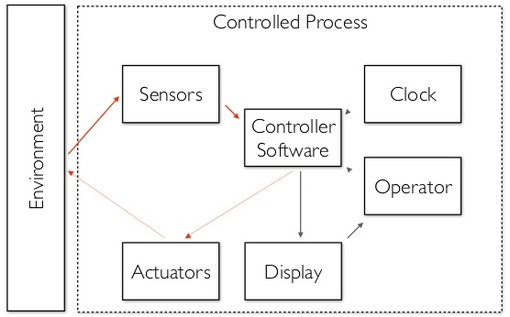
¿Qué es un sistema embebido?
Un sistema embebido esta conformado por software (basado en un microcontrolador por lo regular) y hardware relacionado a este. Son sistemas dedicados que pueden formar parte de sistemas indepentiendes o de sistemas complejos.

Slide 3
¿Qué es un HUD?
Un Head-Up Display consiste en una pantalla transparente, cuyo objetivo es mostrar información al conductor al nivel de sus ojos. De esta forma no tiene que ver hacia el tablero para ver información (velocidad, revoluciones, gasolina).

Slide 4
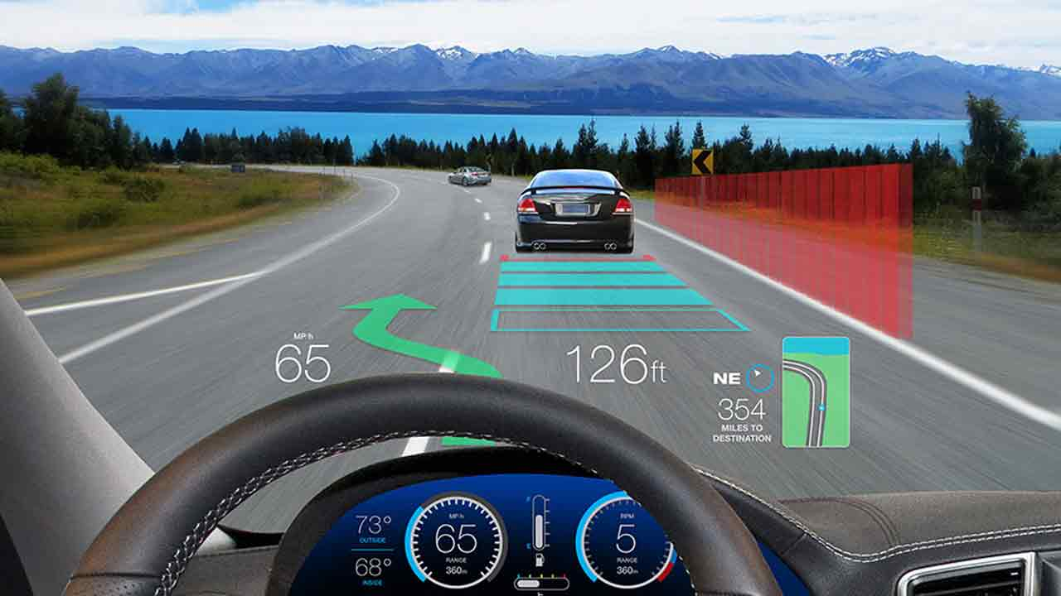
Tecnología DLP
Verdadera realidad aumentada: Display directo en el windshield
Brillantez alta: Soprta hasta más de 15k cd/m^2
Resistente ante carga solar
Alta saturación de color
gama de colores NTSC al 125%.
Rango de operación de temperatura: 0°C <= x <= 105°C
A prueba de polarización
Soporta fuentes de iluminación tanto LED como láser.

